Slide 1



EmprendeTec
Alexis Alán Campos Gaytán
José Alberto Chavira Luján
Missael Flores González
Luis Enrique Páez Fraile
Luis Ángel Parra Guerrero
Instituto Tecnológico de Parral
NextLine

Slide 2
Introducción

Slide 3


Slide 4

Un promedio de 200 proyectos son calificados a la Etapa Nacional
No existe una cifra exacta de cuántos proyectos realmente se llevan a cabo y quien los financia.

Slide 5

Problemática

Slide 6

EmprendeTec

Slide 7
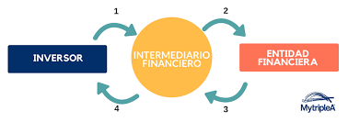
Cómo funciona?

Slide 8
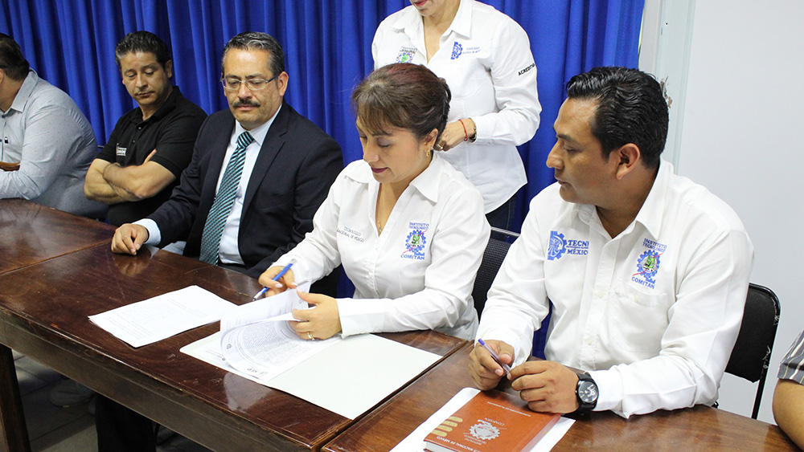

Una Sociedad Civil administrará el recurso obtenido en los fondeos de proyectos

Slide 9

Los proyectos deberán pasar por un proceso de incubación para poder aparecer en la aplicación y participar por financiamiento.

Slide 10

¿Quién gana?
20 centavos de cada peso los recibe la plataforma.
Los 80 restantes el Proyecto.
El inversionista dependiendo de como el emprendedor haya definido su participación.

Slide 11

La aplicación requiere una inversión inicial de $724,700.00
La cual se recupera en un total de 5 años

